Slide 1
SISTEMAS OPERATIVOS
Práctica 2. Intérprete de mandatos

Slide 2
Introducción
Desarrollo de un intérprete de mandatos (minishell) en UNIX/Linux en lenguaje C.
Debe permitir:
Ejecución de mandatos simples
ls, cp, mv, rm, […].
Ejecución de secuencias de mandatos
ls | wc -l
ls | sort | wc -l
Ejecución de mandatos simples o secuencias en background (&)‏
ls &
ls | sort | wc -l &
Ejecución de mandatos simples o secuencias con redirección de entrada, salida o salida de error
ls > fichero
cat | more < fichero
ls | grep mio > mis_entradas
make install 2> salida_error
Sistemas Operativos - Curso 2018/2019

Slide 3
Proceso de desarrollo
Se recomienda un desarrollo incremental.
Soporte para mandatos simples: ls, cp, mv, […].
Soporte para ejecución de mandatos simples en background (&).
Ejecución de mandatos simples con redirecciones.
Soporte de secuencias de mandatos.
Soporte para secuencias de mandatos en background (&).
Soporte para redirecciones sobre mandatos simples y secuencias de mandatos.
Mandatos internos
mytime, mypwd.
Sistemas Operativos - Curso 2018/2019

Slide 4
Material proporcionado
Para el desarrollo de la práctica se proporcionará código adicional que puede descargar de aula global
Los ficheros proporcionados son:
p2_minishell_2019/
y.c
Makefile
parser.y
scanner.l
msh.c
unzip_script.sh
corrector_ssoo_p2-v2.sh
Para compilar la práctica simplemente ejecutar el comando make.
El alumno sólo debe:
Modificar el fichero msh.c para incluir la funcionalidad pedida.
Único fichero editable
Archivos del corrector
Sistemas Operativos - Curso 2018/2019

Slide 5
Obtención de mandatos
Para la recuperación de las órdenes se utiliza un analizador sintáctico. Éste comprueba si la secuencia de órdenes tiene una estructura correcta y permite recuperar el contenido a través de una función.
int obtain_order (char ***argvv, char **filev, int *bg);
Devuelve
0 En caso de EOF (CTRL + D)‏: para finalizar la minishell
-1 En caso de error
n Número de mandatos tecleados más uno.
Ejemplos:
ls | sort → Devuelve 3
ls | sort > fich → Devuelve 3
ls | sort & → Devuelve 3
cat < input_file → Devuelve 2
Sistemas Operativos - Curso 2018/2019

Slide 6
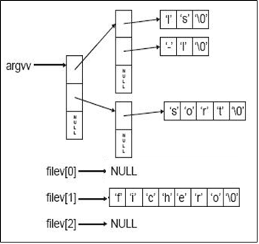
Obtención de mandatos
La función obtain_order retorna como primer parámetro:
char ***argvv
Es una estructura que contiene los mandatos introducidos por el usuario.
Ejemplo:
Imprimir el mandato i:
printf(“Mandato i: %s \n”, argvv[i][0]);
Imprimir su primer argumento:
printf(“Arg 1 de i: %s \n”, argvv[i][1]);
ls -l | sort > fichero
Sistemas Operativos - Curso 2018/2019

Slide 7
Obtención de mandatos
La función obtain_order retorna como segundo parámetro:
char **filev
Es una estructura que contiene los ficheros usados en las redirecciones.
filev[0]
Cadena que contiene el nombre del fichero usado para la redirección de entrada (<).
filev[1]
Cadena que contiene el nombre del fichero usado para la redirección de salida (>).
filev[2]
Cadena que contiene el nombre del fichero usado para la redirección de salida de error (>&).
Sistemas Operativos - Curso 2018/2019

Slide 8
Obtención de mandatos
La función obtain_order retorna como tercer parámetro:
int *bg
Es una variable que indica si se ejecutan los mandatos en background.
Sus valores son:
bg = 0 → Si no se ejecuta en background
bg = 1 → Si se ejecuta en background (&)
Sistemas Operativos - Curso 2018/2019

Slide 9
Control de errores
Cuando una llamada al sistema falla devuelve -1. El código de error asociado se encuentra en la variable global errno.
En el fichero errno.h se encuentran los posibles valores que puede tomar.
Para acceder al código de error existen dos posibilidades:
Usar errno como índice para acceder a la cadena de sys_errlist[].
Usar la función de librería perror(). Ver man 3 perror.
#include <stdio.h>
void perror(const char *s);
perror imprime el mensaje recibido como parámetro y a continuación el mensaje asociado al código del último error ocurrido durante una llamada al sistema.
Sistemas Operativos - Curso 2018/2019

Slide 10
Identificadores de procesos
Un proceso es un programa en ejecución
Todos los procesos tienen un identificador único. Dos primitivas permiten recuperar el identificador de un proceso:
pid_t getpid(void);
pid_t getppid(void);
Un ejemplo:
#include <sys/types.h>
#include <stdio.h>
int main() {
printf(“Identificador del proceso: %s\n”, getpid());
printf(“Identificador del proceso padre %s\n”, getppid());
return 0;
}
Sistemas Operativos - Curso 2018/2019

Slide 11
Descriptores de fichero de un proceso
En UNIX / Linux todo proceso tiene abiertos tres descriptores de fichero por defecto:
Entrada estándar Valor = 0 (STDIN_FILENO)‏
Salida estándar Valor = 1 (STDOUT_FILENO)‏
Salida de error estándar Valor = 2 (STDERR_FILENO)‏
Tabla de descriptores de un proceso cuando se crea:
Los mandatos que se ejecutan en una shell están escritos para leer y escribir de la entrada / salida estándar.
Es posible redireccionar la entrada / salida estándar para leer / escribir de otros ficheros, o para leer / escribir en una tubería.
0 | STD_IN
1 | STD_OUT
2 | STD_ERR
Sistemas Operativos - Curso 2018/2019

Slide 12
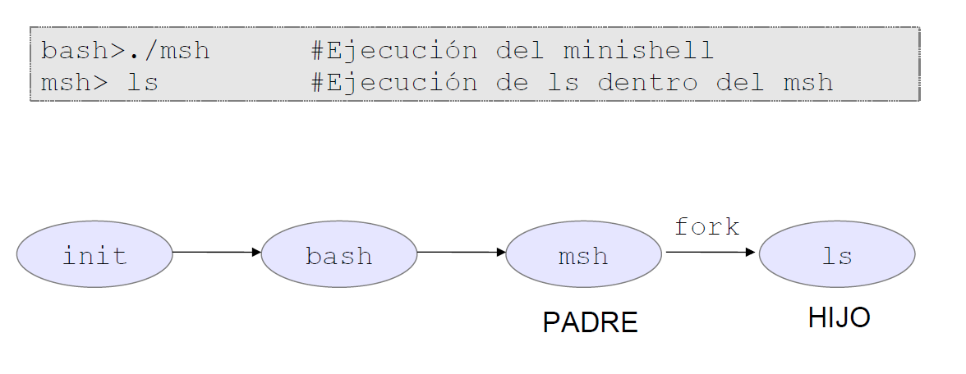
Procesos necesarios en el minishell
En el minishell toda la creación de procesos se hace a partir del proceso del propio minishell.
Ejemplo de ejecución de la orden ls.
Cada mandato (por ejemplo: ls) será ejecutado en un proceso hijo del minishell.
Sistemas Operativos - Curso 2018/2019

Slide 13
Creación de procesos con fork()
Permite generar un nuevo proceso o proceso hijo es una copia exacta del proceso padre:
El proceso hijo hereda:
Los valores de manipulación de señales.
La clase del proceso.
Los segmentos de memoria compartida.
La máscara de creación de ficheros, etc.
El proceso hijo difiere en:
El hijo tiene un ID de proceso único.
Dispone de una copia privada de los descriptores de ficheros abiertos por el padre.
El conjunto de señales pendientes del proceso hijo es vaciado.
El hijo no hereda los bloqueos establecidos por el padre.
Devuelve:
0 → Si es el hijo.
pid → Si es el padre.
pid_t fork()‏
Sistemas Operativos - Curso 2018/2019

Slide 14
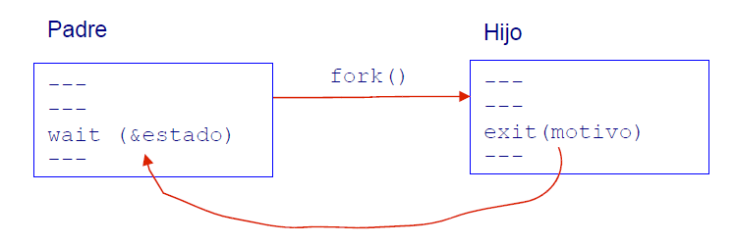
Ejemplo creación de procesos con fork()
#include <sys/type.h>
#include <unistd.h>
#include <stdio.h>
int main() {
int pid;
int estado;
pid = fork();
switch(pid) {
case -1: /* error */
perror (“Error en el fork”);
return (-1);
case 0: /* hijo */
printf(“El proceso HIJO se duerme 10 segundos\n”);
sleep(10);
printf("Fin del proceso HIJO\n”);
break;
default: /* padre */
if (wait(&estado) == -1) //el padre espera por el hijo
perror(“Error en el wait”);
printf(“Fin del proceso PADRE\n”);
}
exit(0);
}
Sistemas Operativos - Curso 2018/2019

Slide 15
Ejecución de procesos con execvp()
La función execvp reemplaza la imagen del proceso que la invoca con una nueva. Esta imagen nueva corresponderá al mandato que se desea ejecutar.
int execvp(const char *file, char *const argv[]);
Argumentos:
file → Ruta del fichero que contiene el comando que va a ser
ejecutado. Si no hay ruta busca dentro del PATH.
argv[] → Lista de argumentos disponibles para el nuevo programa. El
primer argumento por convenio debe apuntar al nombre del fichero
que se va a ejecutar.
Retorno:
Si la función retorna algo es porque ha ocurrido un error.
Devuelve -1 y el código de error está en la variable global errno.
Sistemas Operativos - Curso 2018/2019

Slide 16
Ejemplo de ejecución de procesos con execvp()
#include <sys/type.h>
#include <unistd.h>
#include <stdio.h>
int main() {
int pid;
char *argumentos[3] = {“ls”, “-l”, “NULL”};
pid = fork();
switch(pid) {
case -1: /* error */
perror(“Error en el fork”);
exit(-1);
case 0: /* hijo */
execvp(argumentos[0], argumentos);
perror(“Error en el exec. Si todo ha ido bien esto nunca debería ejecutarse”);
break;
default: /* padre */
printf(“Soy el proceso padre\n”);
}
exit (0);
}
Sistemas Operativos - Curso 2018/2019

Slide 17
Finalización y espera de procesos
La finalización de un proceso puede hacerse con las sentencias:
return status;
void exit(int status);
void abort (void); → Finalización anormal del proceso.
Los procesos pueden esperar a la finalización de otros procesos.
pid_t waitpid(pid_t pid, int *status, int options);
Normalmente los procesos padres siempre esperan a que finalizen los hijos.
pid_t wait(int *status);
Si un proceso finaliza y su proceso padre no ha hecho wait esperando por él, pasa a estado ZOMBIE.
ps axf → Permite visualizar los procesos zombie.
kill -9 <pid> → Permite matar un proceso.
Sistemas Operativos - Curso 2018/2019

Slide 18
Ejemplo de finalización y espera de procesos
#include <sys/type.h>
#include <unistd.h>
#include <stdio.h>
#include <sys/wait.h>
int main() {
int pid;
int status;
char *argumentos[3] = {“ls”, “-l”, “NULL”};
pid = fork();
switch(pid) {
case -1: /* error */
perror(“Error en el fork”);
exit(-1);
case 0: /* hijo */
execvp(argumentos[0], argumentos);
perror(“Error en el exec. Si todo ha ido bien esto nunca debería ejecutarse”);
break;
default: /* padre */
while (wait(&status) != pid);
if (status == 0) printf(“Ejecución normal del hijo\n”);
else printf(“Ejecución anormal del hijo \n”);
}
exit (0);
}
Sistemas Operativos - Curso 2018/2019

Slide 19
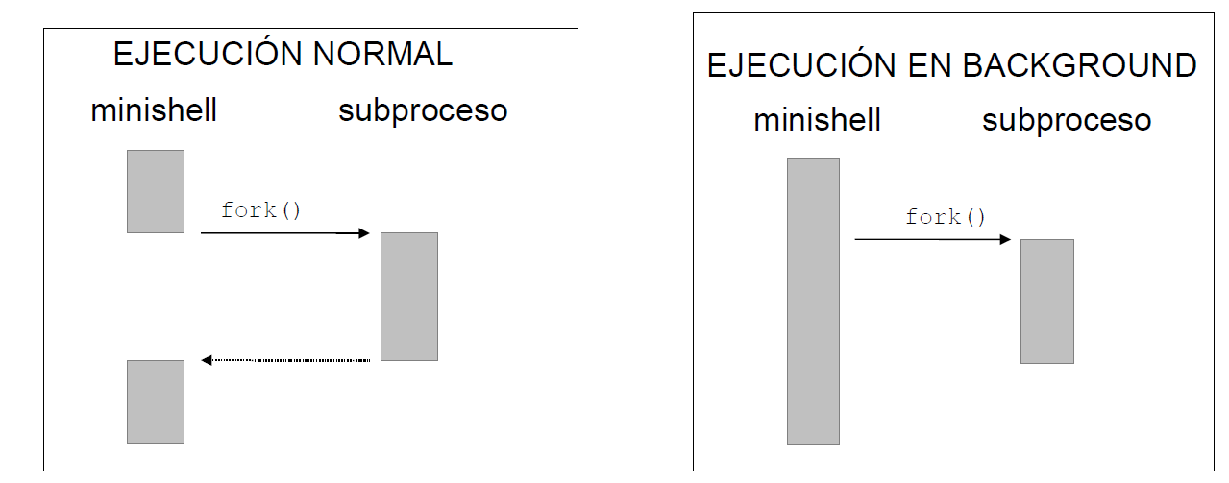
Ejecución en background
Un mandato puede ser ejecutado en background desde la línea de comandos indicando al final un &. Por ejemplo:
sleep 10 &
En este caso el proceso padre no se bloquea esperando la finalización del proceso hijo.
La orden fg <job_id> permite recuperar un proceso en background. Recibe un id de trabajo, no un pid.
fg → No entra en esta práctica
Sistemas Operativos - Curso 2018/2019

Slide 20
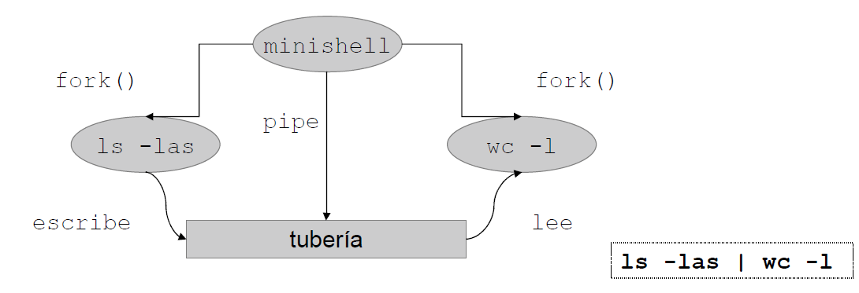
Secuencias de mandatos con tuberías
Las secuencias de mandatos se separan por un pipe o tubería | . Por ejemplo:
ls -las | wc -l
¿Cómo funciona una tubería?
La salida estándar de cada mandato se conecta a la entrada estándar del siguiente.
El primer mandato lee de la entrada estándar (teclado) si no existe redirección de entrada.
El último mandato escribe en la salida estándar (pantalla) si no existe redirección de salida.
Sistemas Operativos - Curso 2018/2019

Slide 21
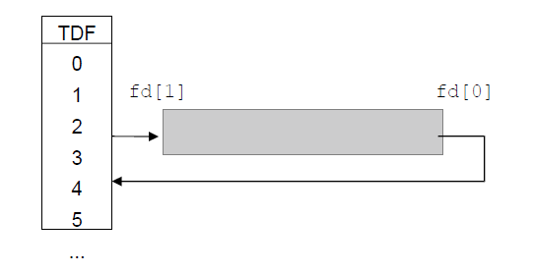
Creación de tuberías con pipe()
Para la creación de tuberías sin nombre se utiliza la primitiva pipe.
#include <unistd.h>
int pipe(int descf[2])
Recibe un array con los descriptores de ficheros para entrada y salida.
descf[0] → Descriptor de entrada (lectura).
descf[1] → Descriptor de salida (escritura).
Devuelve:
-1 → Si error.
0 → En cualquier otro caso.
Sistemas Operativos - Curso 2018/2019

Slide 22
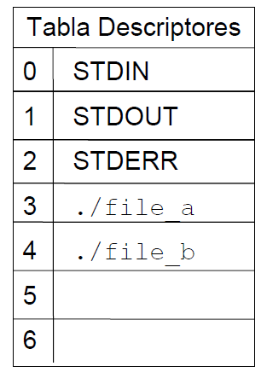
Primitivas dup y dup2
Las primitivas dup y dup2 permiten duplicar descriptores de ficheros.
#include <unistd.h>
int dup(int oldfd);
int dup2(int oldfd, int newfd);
La primitiva dup utiliza el primer descriptor disponible de la tabla al abrir un fichero.
#include <unistd.h>
#include <stdio.h>
int main() {
int fd1, fd2, fd3;
fd1 = open(“./file_a”, O_READ);
fd2 = open(“./file_b”, O_READ);
fd3 = dup(fd2);
}
Sistemas Operativos - Curso 2018/2019

Slide 23
Uso de pipe + dup
pipe
pipe(pipe)
close
close(STDOUT_FILENO)
dup
dup(pipe[1])
close
close(pipe[0])
close(pipe[1])
0 | STD_IN
1 | STD_OUT
2 | STD_ERR
0 | STD_IN
1 | STD_OUT
2 | STD_ERR
3 | PIPE[0]
4 | PIPE[1]
1
2
0 | STD_IN
1 | PIPE[1]
2 | STD_ERR
3 | PIPE[0]
4 | PIPE[1]
0 | STD_IN
1 | STD_OUT
2 | STD_ERR
3 | PIPE[0]
4 | PIPE[1]
3
4
0 | STD_IN
1 | PIPE[1]
2 | STD_ERR
3 | PIPE[0]
4 | PIPE[1]
0 | STD_IN
1 | PIPE[1]
2 | STD_ERR
Sistemas Operativos - Curso 2018/2019

Slide 24
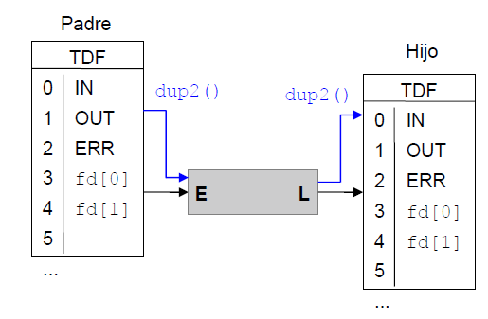
Ejemplo de uso de tuberías
Ejemplo de tubería para el comando: ls | more. El hijo ejecuta el comando more el padre ejecuta el comando ls.
int main (int argc, char *argv[]) {
int fd[2];
char *argumentos1[2]={“more”, “NULL”};
char *argumentos2[3]={“ls”, “NULL”};
pipe(fd);
if (fork() == 0) {
close(STDIN_FILENO);
dup(fd[0]);
close(fd[1]);
execvp(argumentos1[0], argumentos1);
}
else {
close(STDOUT_FILENO);
dup(fd[1]);
close(fd[0]);
execvp(argumentos2[0], argumentos2);
}
printf("ERROR: %d\n", errno);
}
Sistemas Operativos - Curso 2018/2019

Slide 25
Redirecciones de entrada, salida y error
Es posible redireccionar la entrada / salida estándar para escribir / leer de otros ficheros.
La redirección de entrada (<) sólo afecta al primer mandato.
Abre un fichero en modo lectura y lo usa como entrada estándar.
close (STDIN_FILENO);
df = open(“./fichero_entrada”, O_RDONLY);
La redirección de salida (>) sólo afecta al último mandato.
Abre un fichero en modo escritura y lo usa como salida estándar.
close (STDOUT_FILENO);
df = open(“./fichero_salida”, O_CREAT| O_WRONLY, 0666);
Las redirecciones de salida error (>&) afectan a cualquier mandato.
Abre un fichero en modo escritura y lo usa como salida de error.
close (STERR_FILENO);
df = open(“./fichero_error”, O_CREAT| O_WRONLY, 0666);
La primitiva open utiliza el primer descriptor disponible de la tabla al abrir un fichero.
Sistemas Operativos - Curso 2018/2019

Slide 26
Mandatos internos
Un mandato interno es aquel que o bien se corresponde con una llamada al sistema o bien es un complemento que ofrece el propio minishell.
Su función ha de ser implementada dentro del propio minishell.
Deberá analizarse la entrada de los mandatos. ¡¡El parser no lo hace!!
Se ejecutarán en el proceso minishell: no se hace fork() con la funcionalidad, sino que es ejecutada por la propia minishell (que en caso de mytime, creará un proceso, pero la medición se realizará en el proceso msh).
Sistemas Operativos - Curso 2018/2019

Slide 27
Mandatos internos del minishell: mytime
El minishell debe proporcionar el comando interno mytime.
Como argumento recibe el comando a medir con sus flags o propios parámetros
Muestra por pantalla el tiempo que tarda el proceso lanzado en ejecutarse.
El formato de salida es el siguiente: “Time spent: %f secs.\n”.
En caso de error: “Usage: mytime <command <args>>\n”.
Cuando se detecte este mandato:
Comenzar a medir el tiempo.
Lanzar un proceso hijo que ejecute el comando dado por parámetros.
El padre debe esperar a que el hijo termine, y cuando haya esperado, terminar de contar el tiempo y mostrar el mensaje.
Sistemas Operativos - Curso 2018/2019

Slide 28
Mandatos internos del minishell: mypwd
El minishell debe proporcionar el comando interno mypwd.
Este mandato no acepta argumentos, por lo que detectarlos sería una condición de error, y para todos los casos: “Mypwd error”.
Si se ejecuta correctamente debe mostrar la ruta en la que está operando el minishell en ese momento: “Current dir: %s\n”.
Se recomienda hacer uso de getcwd() para su implementación.
Sistemas Operativos - Curso 2018/2019

Slide 29
Corrector del minishell:
El corrector está implementado en un bash-script y se debe ejecutar como:
./corrector_ssoo_p2-v2.sh ssoo_p2_xxxx.zip
El fichero .zip debe seguir el formato descrito en el enunciado.
Para dar permisos de ejecución al corrector:
chmod +x corrector_ssoo_p2-v2.sh
El corrector ejecutará una serie de pruebas básicas sobre la funcionalidad y dará un resultado resumido en formato 0/1 (error/correcto).
Este corrector es una pequeña parte del que utilizarán los profesores. Pasar todas las pruebas no garantiza tener un 10 en la parte práctica.
Sistemas Operativos - Curso 2018/2019

